Slide 1
Задачи и организация
Изготвили: Тамер Тахир, Никола Киров и Мирослав Колев

Slide 2
Съдържание на презентацията
1.Задачи на програмата
5. Примери за типични задачи в C# програми
2.Организация на програмата
3. Логическа организация на програмата
4.Етапи при създаване на програма
Notes:
No consigo hacer update in theme, no se que me pasa con esta slide en todas las present :S

Slide 3
1.Задачи на програмата
Програмата на C# изпълнява следните основни задачи:
• Приемане на вход от потребителя или друг източник.
• Обработка на информацията чрез изчисления, логика и алгоритми.
• Извеждане на резултати към потребителя, файл или база данни.
• Управление на данни, ресурси и взаимодействие с външни системи.

Slide 4
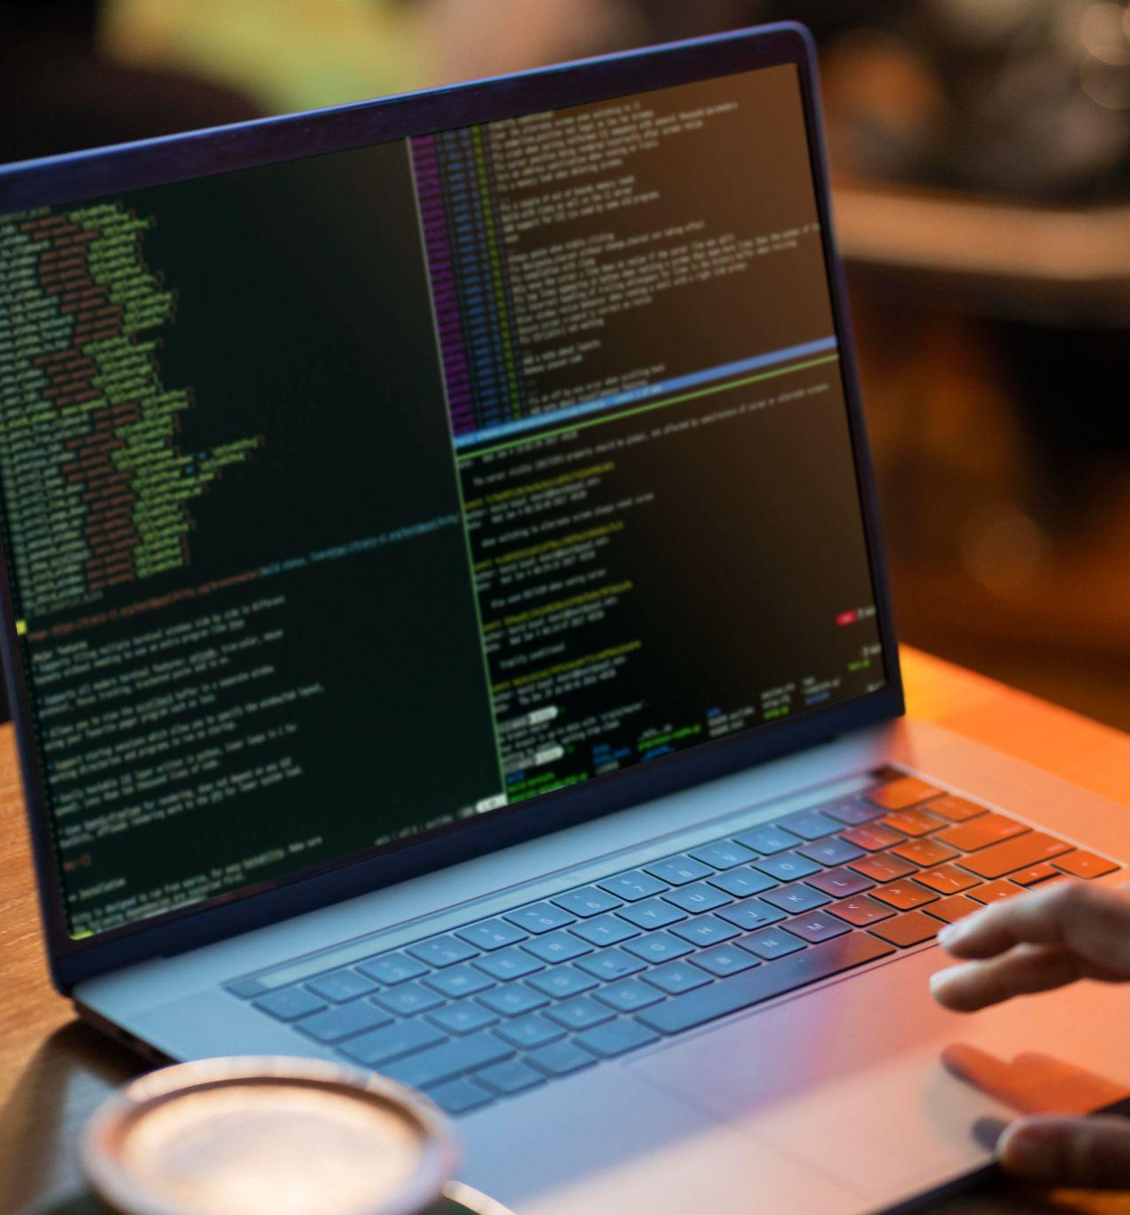
2.Организация на програмата
Организацията на една C# програма включва:
• Namespace (пространство от имена) – групира логически свързани класове.
• Класове – основни структурни единици, съдържащи данни и методи.
• Метод Main() – входната точка на изпълнение на програмата.
• Методи и свойства – действия и състояния на обекти.
• Библиотеки (using) – включват готова функционалност от .NET.

Slide 5
3. Логическа организация на програмата
За по-добра поддръжка и яснота:
• Програмата се разделя на модули/класове според функциите им.
• Използва се обектно-ориентиран подход (ООП) – капсулиране, наследяване и т.н.
• Всеки клас има ясно предназначение (напр. клас за вход, клас за изчисления и т.н.).

Slide 6
4. Етапи при създаване на програма
1. Анализ на проблема – каква задача трябва да реши програмата.
2. Проектиране – как ще се организира кодът, какви класове и методи ще има.
3. Имплементация (кодиране) – писане на самия C# код.
4. Тестване – проверка дали програмата работи правилно.
5. Поддръжка и развитие – корекции и добавяне на нова функционалност.

Slide 7
5. Примери за типични задачи в C# програми
• Калкулация на данни (напр. калкулатор)
• Обработка на файлове (напр. четене/писане на текст)
• Сортиране и търсене в масиви • Въвеждане и валидиране на потребителски данни
• Работа с бази данни и уеб услуги.

Slide 8

БЛАГОДАРИМ ВИ ЗА ВНИМАНИЕТО!

